Slide 1



Cena
25. BRNĚNSKÉ DNY URGENTNÍ MEDICÍNY
16.4.2026
AZZS ČR za rok 2026
25. Brněnské dny urgentní medicíny

Slide 2

Vážené dámy a pánové, milí hosté,
25. BRNĚNSKÉ DNY URGENTNÍ MEDICÍNY
vítám Vás na slavnostním předávání Ceny Asociace zdravotnických záchranných služeb České republiky.
Rád bych na úvod poděkoval těm, kteří se podíleli na organizaci dnešního večera, a především vám všem, kteří jste dnes zde – ať už jako ocenění, kolegové či hosté.
Je nám ctí, že jste přijali naše pozvání a společně s námi se podílíte na oslavě výjimečných osobností a týmů, které svou prací a nasazením přispívají k rozvoji a kvalitě přednemocniční neodkladné péče v České republice.
Tento okamžik je věnován těm, kteří denně dokazují, že profesionalita a lidskost nejsou jen slova, ale skutečné hodnoty, jimiž se ve své službě pro záchranku řídí.
V letošním 13. ročníku udílení Ceny Asociace zdravotnických záchranných služeb České republiky bude uděleno 15 ocenění.
Mezi nominovanými je opět zastoupeno spektrum profesí, jež na ZZS působí.
Všichni odvádí vynikající práci, někteří opravdu již dlouhá léta, a proto jim dnes chceme vyjádřit zasloužené uznání a poděkování.
16.4.2026

Slide 3


Zdravotnická záchranná služba hlavního města Prahy
nominuje na cenu AZZS ČR
za rok 2026

Slide 4
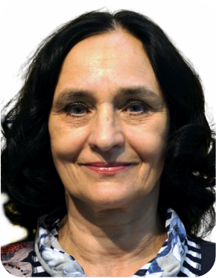
MUDr. Milanu Pokornou, Ph.D.
LÉKAŘKU ZZS HL. MĚSTA PRAHY
za celoživotní přinos urgentní medicíně, v níž dokázala spojit špičkovou odbornost i srdce

Slide 5
Jedna z ikonických fotek pražské záchranky zachycuje lékařku, která se ze všech sil snaží vytrhnout zdemolované dveře havarovaného auta, v němž je vážně zraněný člověk. Ta fotografie vypovídá mnohem více než o jednom zásahu. Je to symbol obrovského odhodlání, osobního zápalu a životní energie. A přesně vystihuje lékařku na snímku – Milanu Pokornou.
Pražská záchranka má tu čest, že její uniformu doktorka Pokorná obléká od roku 1988. Patří k významným osobnostem urgentní medicíny a resuscitace – díky tisícovkám výjezdů, akademické činnosti a výraznému podílu na zavádění nových postupů.
Ve všech vedoucích rolích kladla na své kolegyně a kolegy vysoké nároky, stejně jako sama na sebe. A právě díky tomu pomohla profesně vyrůst hned několika generacím záchranářů. Když si zároveň získáte její důvěru, rychle poznáte i její mimořádnou vstřícnost – a pochopíte, proč jí kolegové přezdívají Máma.
Výrazně se zapsala i mimo svět medicíny – jako autorka libreta baletního představení Srdce, které uvedlo i Národní divadlo, nebo jako krasobruslařka, která reprezentovala na mezinárodních soutěžích. Její práce i sportovní vášeň se pak spojily na letošním mistrovství světa v krasobruslení v Praze, kde byla členkou zdravotnického týmu.
Milana Pokorná pomohla nespočtu pacientů, ovlivnila podobu oboru a profesně formovala řadu svých kolegů. Za vším, co dělá, přitom stojí mimořádná energie, pevnost a právě srdce, které bije pro pacienty, její blízké a život, který žije naplno.

Slide 6

Zdravotnická záchranná služba Moravskoslezského kraje
nominuje na cenu AZZS ČR
za rok 2026

Slide 7
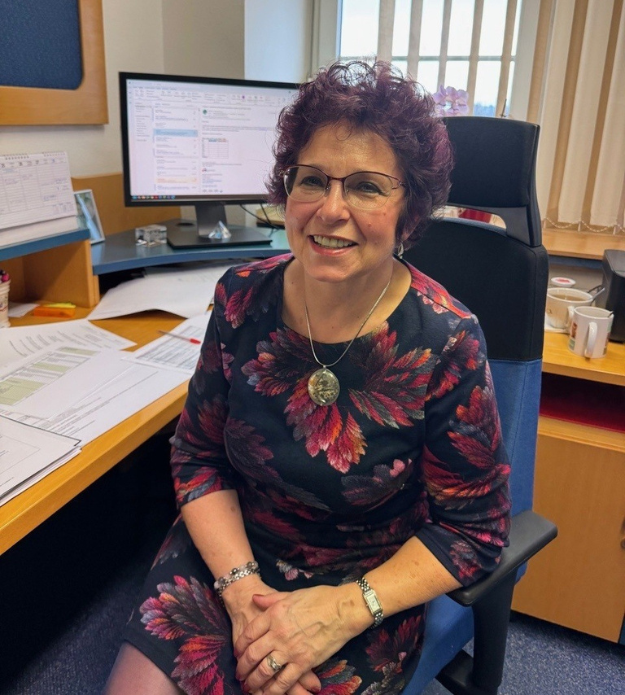
Marii Brodovou
NÁMĚSTKYNI PRO EKONOMIKU
za dlouholetou práci a přínos Zdravotnické záchranné službě Moravskoslezského kraje

Slide 8
Marie Brodová pro nás začala pracovat v roce 2011 na pozici výkonného ekonoma, později se ujala pozice vnitřní kontroly. Následně byla jmenována do funkce ekonomického náměstka. Prožila v ní nejen běžné časy, ale také období krizí spojených s Covidem, specifickými ekonomickými výkyvy a dalšími výzvami.
Díky jejímu přístupu tvrdé analytičky a precizní ekonomky máme špičkovou zásahovou techniku, moderní stanoviště, možnost skvělého vzdělávání… prostě vše to, co z nás dělá záchranku na vysoké úrovni. Nikdy jsme díky ní nebyli ve ztrátě.
Maruško, je skvělé s Tebou pracovat. Tvůj náhled na život, starost o vlastní rodinu - životní i tu pracovní, je obdivuhodný.

Slide 9

Zdravotnická záchranná služba Středočeského kraje
nominuje na cenu AZZS ČR
za rok 2026

Slide 10
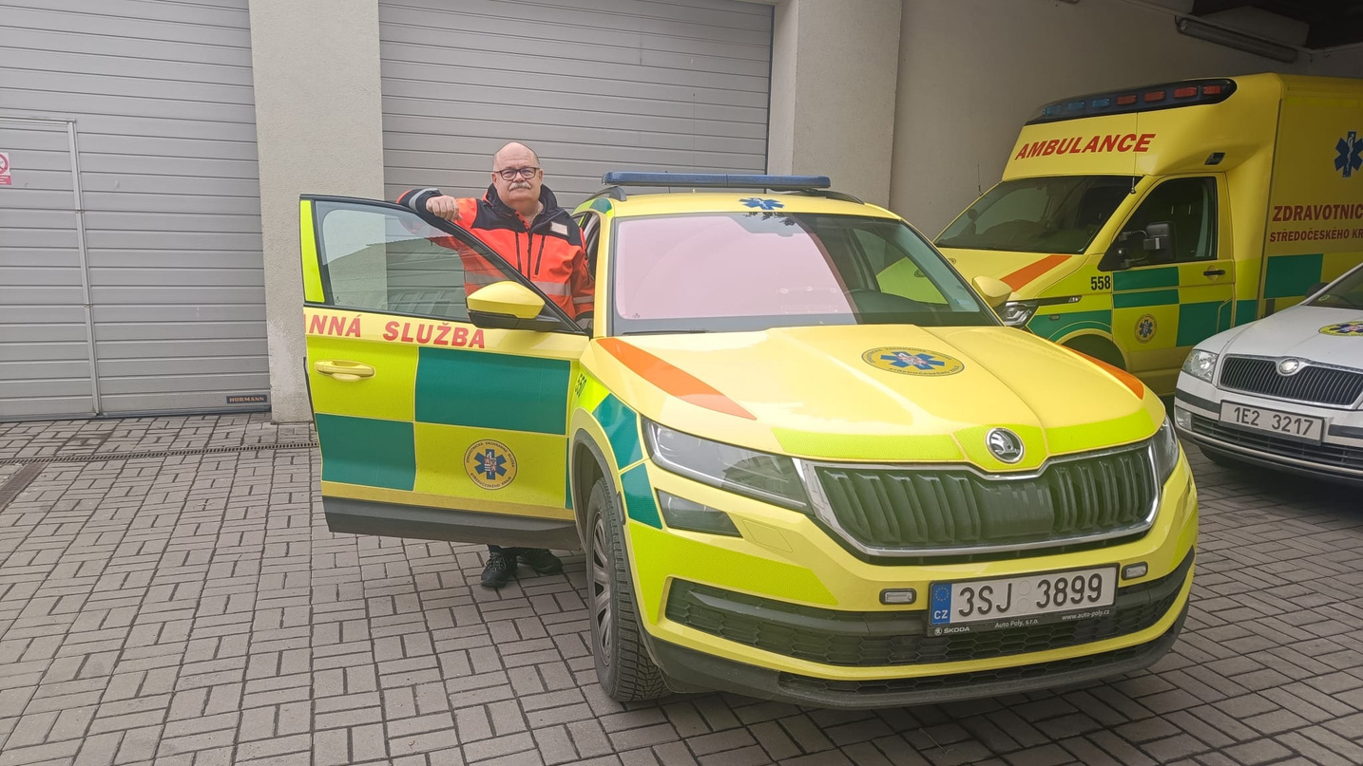
MUDr. Viktora Rybáčka
BÝVALÉHO PRIMÁŘE OBLASTI KLADNO A LÉKAŘE ZZS SK
za dlouholetou obětavou práci pro Zdravotnickou záchrannou službu Středočeského kraje, za profesionální přístup, vysokou odbornost a zásadní přínos k rozvoji přednemocniční neodkladné péče

Slide 11
Svoji profesní dráhu zahájil MUDr. Viktor Rybáček v roce 1986 jako lékař anesteziologicko-resuscitačního oddělení Okresního ústavu národního zdraví v Kladně. Po šestnácti letech nemocniční praxe se rozhodl své zkušenosti prohloubit a nastoupil k zdravotnické záchranné službě.
V roce 2003 byl jmenován vedoucím lékařem okresního střediska ÚSZS SK pro okres Kladno a následně působil jako primář až do konce roku 2025.
Během svého dlouholetého působení si získal respekt kolegů nejen jako zkušený a erudovaný odborník, ale také jako lidský, komunikativní a chápavý vedoucí. Kolegové z výjezdových skupin o něm mluví jako o spolehlivém parťákovi, na kterého je vždy možné se obrátit.
I přes vysoké pracovní nasazení si dokázal zachovat klid, nadhled a dobrou náladu. Tradičně sloužil na Silvestra a byl vždy oporou týmu i v těch nejnáročnějších chvílích.
Za jeho dlouholetou práci, profesionalitu a lidský přístup mu patří upřímné poděkování a hluboký respekt.

Slide 12

Zdravotnická záchranná služba Jihomoravského kraje
nominuje na cenu AZZS ČR
za rok 2026

Slide 13
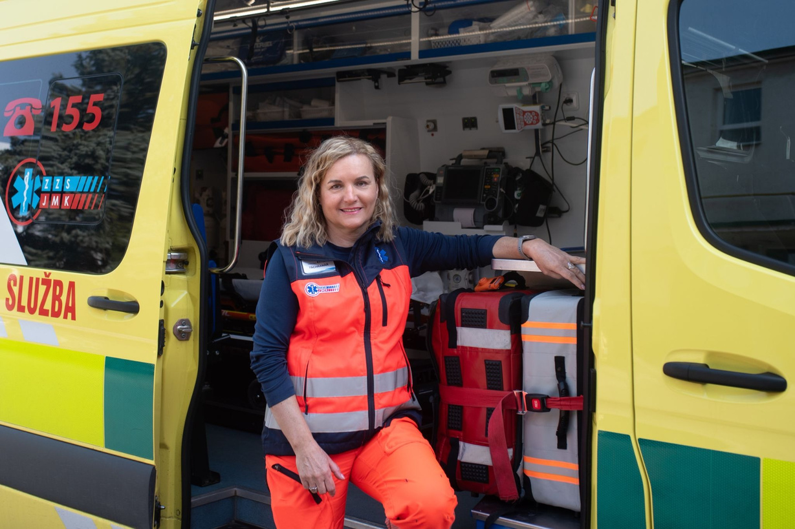
Petru Kotáskovou
VRCHNÍ SESTRU ÚO HODONÍN, ZÁCHRANÁŘKU
za dlouholetou činnost a za významný přínos
Zdravotnické záchranné službě
Jihomoravského kraje

Slide 14
V roce 1985 začala Petra Kotásková pracovat jako sestra u lůžka na ARO Hodonín, od roku 1996 byla a stále je zdravotnicí ve výjezdu u jihomoravské záchranky. Později se navíc vypracovala na pozici vrchní sestry ÚO Hodonín.
Petra je nesmírně pracovitá, důsledná, vstřícná, ale i přísná a spravedlivá. Každý ji vnímá jako „člověka na správném místě“. Můžete se na ni naprosto spolehnout. A můžete si být jistí, že vám pomůže nejen v pracovním, ale i v osobním životě, budete-li to potřebovat. Nešetří času ani námahy. Všichni ji proto mají rádi.
Stíhá kromě práce ještě něco dalšího? Ano. Je to velká sportovkyně a cestovatelka. Vždycky ji bavila atletika, lyže, kolo, volejbal. Zkrátka sportovkyně tělem i duší, vždy si sáhne na nejvyšší limity, laťku si klade výš a výš. Pokud jde o cestování, pak si umí užít odpočinek u moře…
Petra má nade vše ráda svou rodinu, je babičkou dvou vnoučat, kterým věnuje maximální množství času, je milující a obětavá. Má také spoustu přátel, je velmi společenská, chutná jí víno, které si mimochodem, společně s manželem, pěstuje vlastní.
A aby toho nebylo málo, je také aktivní ve městě Ratíškovice, podílí se každoročně na pořádání pochodů a cykloturistiky. Je to renesanční žena a my jsme moc rádi, že ji máme u nás a že jí teď můžeme za její práci i za to, jaká je, poděkovat.

Slide 15

Zdravotnická záchranná služba Ústeckého kraje
nominuje na cenu AZZS ČR
za rok 2026

Slide 16
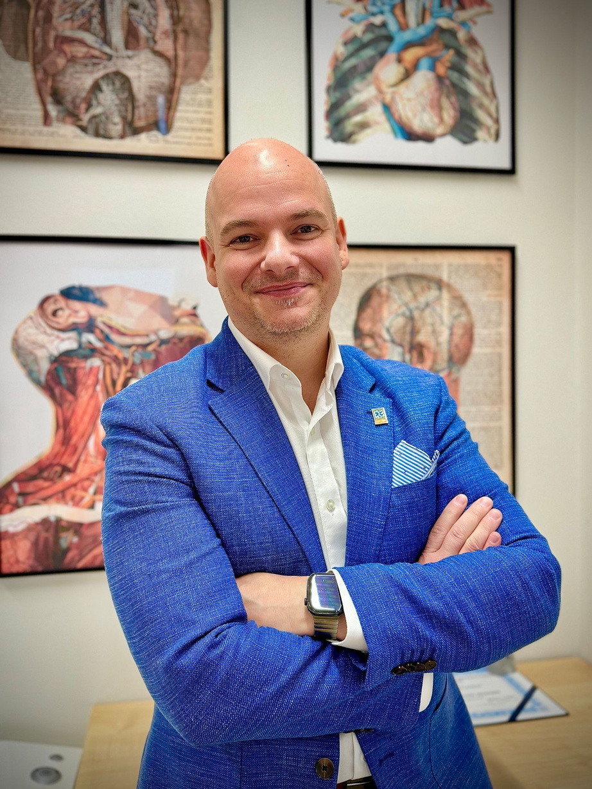
Ing. Bc. Ondřeje Kounovského, MBA
NÁMĚSTKA ŘÍZENÍ KVALITY A PÉČE
za dlouholetý profesionální přínos
ZZS Ústeckého kraje

Slide 17
Když k nám Ondřej Kounovský v roce 2005 nastupoval, málokdo tušil, že se stane jedním z hlavních architektů kvality naší záchranky. Prošel si náročným křtem na ZOS i v terénu v Mostě či Kadani. Právě tyto zkušenosti z něj dělají náměstka, který přesně ví, co práce v terénu obnáší.
Říká se, že kvalita je v detailech, a Ondřej má na detaily (i na nás) oko jako málokdo. Přesto to dělá s lidskostí a zápalem, který je pro nás inspirací.
Tato cena není jen za tabulky a směrnice, ale především za jeho neúnavnou energii a srdce, které pro záchranku v Ústeckém kraji už přes 20 let bije.
Ondřeji, díky, že nás držíš v lati i v dobré náladě!

Slide 18

Zdravotnická záchranná služba Jihočeského kraje
nominuje na cenu AZZS ČR
za rok 2026

Slide 19
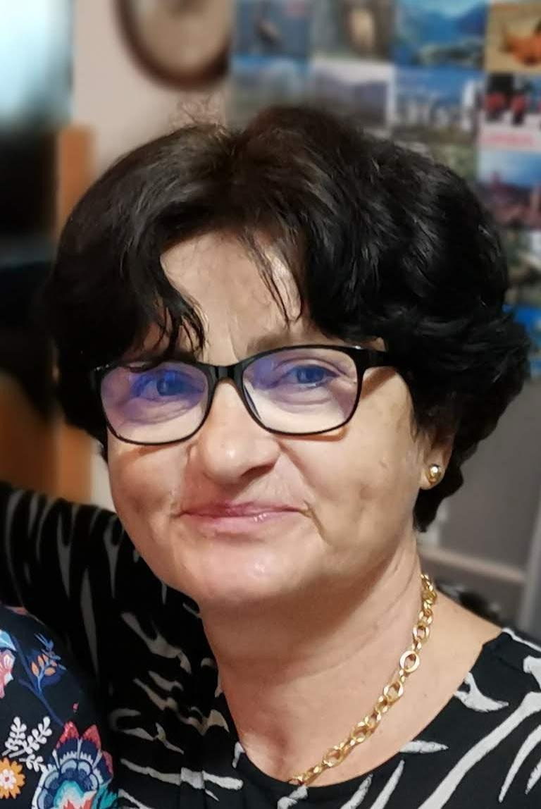
MUDr. Naděždu Dobrovodskou
VEDOUCÍ LÉKAŘKU OBLASTNÍHO STŘEDISKA TÁBOR
ZDRAVOTNICKÉ ZÁCHRANNÉ SLUŽBY JIHOČESKÉHO KRAJE
za dlouholetý profesionální přínos
Zdravotnické záchranné službě
Jihočeského kraje

Slide 20
MUDr. Naděžda Dobrovodská, rodačka z Tábora, po absolvování gymnázia vystudovala Fakultu všeobecného lékařství Univerzity Karlovy v Praze, kde promovala v roce 1983. Již od počátku své profesní dráhy se věnovala oboru anesteziologie a resuscitace, ve kterém získala atestaci I. i II. stupně a později také licenci pro výkon činnosti v samostatné praxi v oboru urgentní medicína.
Svou lékařskou kariéru zahájila v Benešově, následně působila na anesteziologicko-resuscitačním oddělení OÚNZ v České Lípě. Na začátku 90. let se vrátila do rodného Tábora, kde pracovala jako sekundární lékařka na ARO táborské nemocnice. V roce 2002 se její profesní dráha spojila se zdravotnickou záchrannou službou, u které působí dodnes.
V roce 2005 byla pověřena vedením záchranné služby v Táboře a následně jmenována vedoucí lékařkou oblastního střediska. Dlouhodobě se podílela na organizaci přednemocniční neodkladné péče, na vedení výjezdových skupin i na odborném rozvoji zdravotnické záchranné služby v regionu.
Po více než čtyřiceti letech aktivní lékařské praxe, z toho více než dvou desetiletích ve službách zdravotnické záchranné služby, předává své zkušenosti mladším kolegům a nadále působí jako kmenová lékařka Oblastního střediska ZZS Jihočeského kraje v Táboře.
Ocenění Asociace zdravotnických záchranných služeb České republiky je poděkováním za dlouholetou profesionální práci, vysokou odbornost a přínos v oblasti poskytování přednemocniční neodkladné péče v Jihočeském kraji.

Slide 21

Zdravotnická záchranná služba Libereckého kraje
nominuje na cenu AZZS ČR
za rok 2026

Slide 22
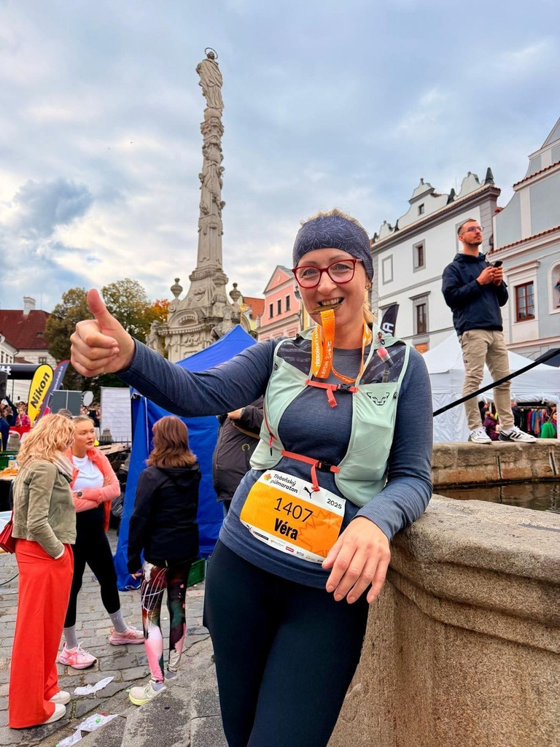
Mgr. Veroniku Chalupovou
ZDRAVOTNICKOU ZÁCHRANÁŘKU
za profesionální přístup a záchranu lidského života ve volném čase

Slide 23
Veronika Chalupová je příkladnou záchranářkou, která se významně podílí také na přípravě budoucí záchranářské generace. Ve volném čase se věnuje aktivnímu odpočinku.
Když v loňském roce běžela půlmaraton v Třeboni, jeden z běžců před ní náhle zkolaboval.
Veronika a několik dalších závodníků zareagovali zcela příkladně, zavolali pomoc a běžce se jim podařilo na místě zresuscitovat. Poté Veronika závod doběhla.
Zareagovala přesně tak, jak zdravotník a záchranář reagovat má.

Slide 24

Zdravotnická záchranná služba Plzeňského kraje
nominuje na cenu AZZS ČR
za rok 2026

Slide 25
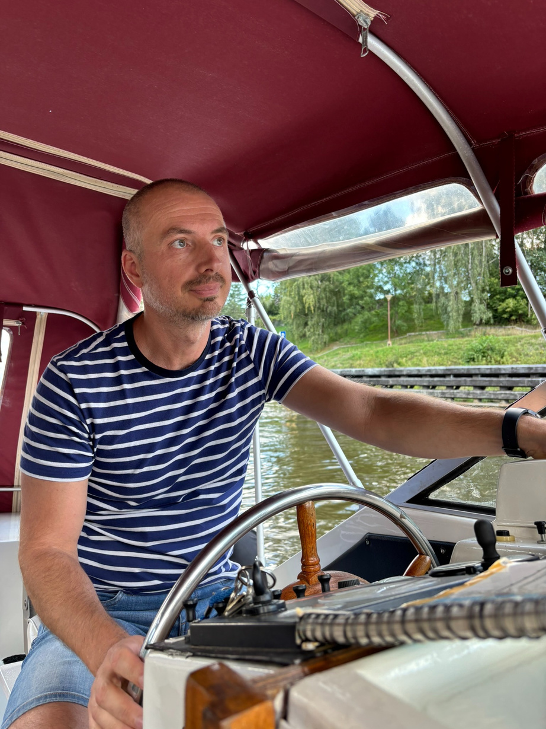
Davida Jarolíma
VEDOUCÍHO ÚSEKU AUTOPROVOZU
za dlouholetý přínos ZZS Plzeňského kraje

Slide 26
David Jarolím se u ZZS PK již dlouhá léta stará o všechno, co má kola, a především díky němu můžeme vyrážet za našimi pacienty v moderních a dobře vybavených vozech.
V soukromí je spíše klidný, rodinný typ, ale žádný pecivál. Rád cvičí, rád lyžuje a dokáže řídit téměř všechno, kromě ponorky a letadla. Jeho velkým koníčkem a vášní jsou veteráni motocyklů a zemědělské techniky. A kromě svých nejbližších miluje Chorvatsko, a to jak z lodi, tak z pobřeží.
Davide, moc Ti děkujeme.

Slide 27

Zdravotnická záchranná služba Zlínského kraje
nominuje na cenu AZZS ČR
za rok 2026

Slide 28
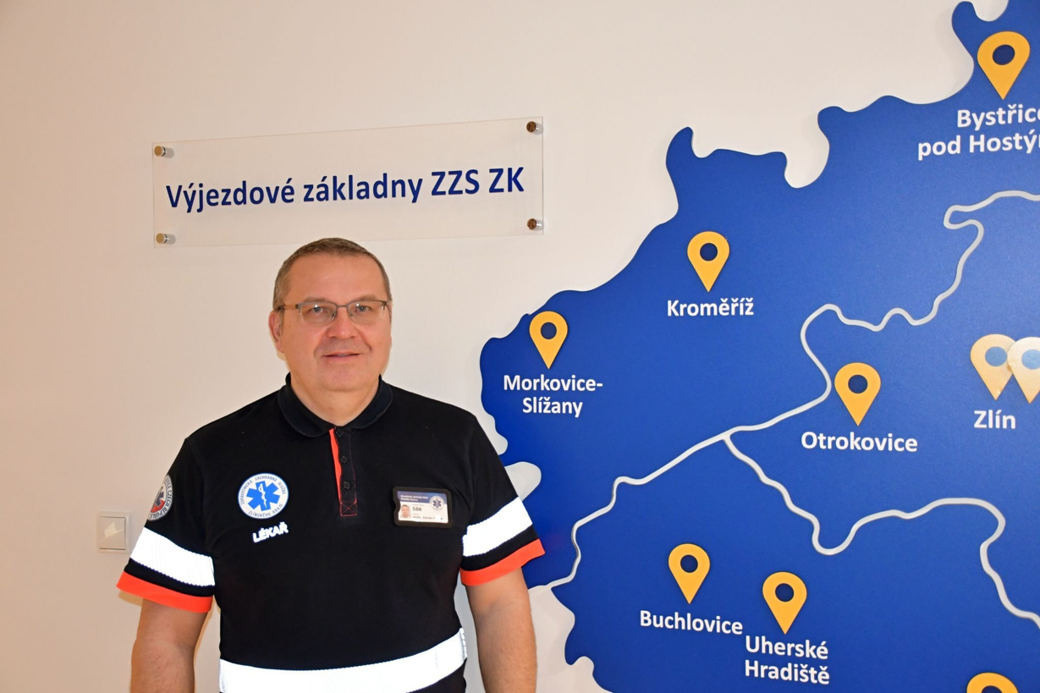
MUDr. Doriána Pfeifera
NÁMĚSTKA LÉČEBNÉ PÉČE
za dlouholetý přínos
Zdravotnické záchranné službě Zlínského kraje

Slide 29
MUDr. Dorián Pfeifer působí jako náměstek léčebné péče Zdravotnické záchranné služby Zlínského kraje, kde se dlouhodobě podílí na odborném vedení a rozvoji poskytování přednemocniční neodkladné péče.
Po absolvování Lékařské fakulty Univerzity Palackého v roce 1998 zahájil svou profesní dráhu v Městské nemocnici Ostrava-Fifejdy. V roce 2005 získal specializaci v oboru urgentní medicína a postupně se vyprofiloval v respektovaného odborníka na organizaci zdravotní péče.
Ve své profesní kariéře se podílel na vedení týmů, zavádění změn, spolupracoval na projektu mobilní iktové jednotky v regionu Valašské Meziříčí, přičemž dlouhodobě přispívá ke zvyšování kvality a dostupnosti zdravotnické záchranné služby.
Na své současné pozici odpovídá především za koncepci, rozvoj a kvalitu PNP ve Zlínském kraji a aktivně se podílí na odborném směřování organizace, vzdělávání zdravotnických pracovníků a zajištění vysokého standardu poskytované péče.
Ocenění Asociace zdravotnických záchranných služeb České republiky je MUDr. Doriánu Pfeiferovi uděleno jako poděkování za jeho dlouhodobou kvalitní práci, vysokou odbornost a významný přínos k rozvoji zdravotnické záchranné služby.

Slide 30

Zdravotnická záchranná služba Olomouckého kraje
nominuje na cenu AZZS ČR
za rok 2026

Slide 31
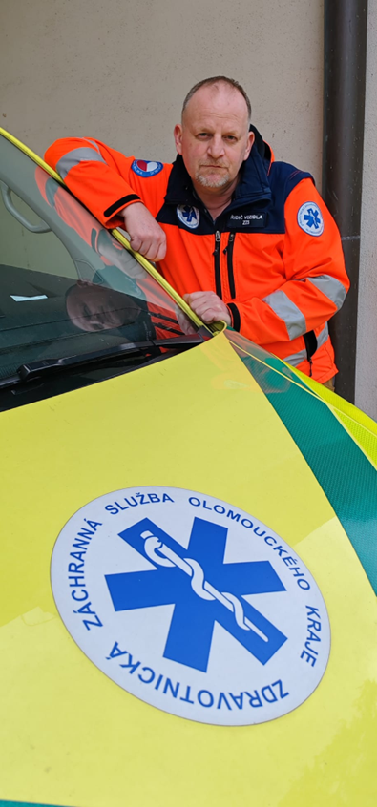
Jiřího Jelínka
ŘIDIČE RYCHLÉ LÉKAŘSKÉ POMOCI Z VÝJEZDOVÉ ZÁKLADNY JESENÍK
za celoživotní přínos Zdravotnické záchranné službě Olomouckého kraje

Slide 32
Jiří Jelínek zahájil v roce 1997 Kurz DNR v Ostravě a na záchrannou službu do Jeseníku nastoupil téhož roku na pozici řidiče. Následně pokračoval ve studiu v Brně, kde v roce 2000 ukončil studium kurzu RZP.
V letech 2004 – 2006 byl pověřen výkonem funkce vedoucího řidiče výjezdových skupin Územního odboru Jeseník. Jako řidič rychlé lékařské pomoci na vozidlech RZP i RLP pracuje doposud. Své cenné rady a dlouholeté zkušenosti ochotně a rád předává nově začínajícím kolegům řidičům.
V roce 1998 byl u zrodu Odborného metodického zaměstnání pro záchranné služby Rallye Rejvíz.
Podílel se také na metodickém zaměstnání pro děti pátých tříd se zdravotnickou tematikou pod názvem Helpíkův pohár. Za Helpíkův pohár obdržel v roce 2018 Záchranářský kříž.
Ve svém soukromém životě je velmi aktivní v komunální politice. Od roku 2014 je zastupitelem města Jeseník. Miluje přírodu, cestování a turistiku.
Pro každého bez rozdílu je ochoten udělat maximum možného. Jeho celoživotní motto je:
„Hlavně v klidu”

Slide 33

Zdravotnická záchranná služba Královéhradeckého kraje
nominuje na cenu AZZS ČR
za rok 2026

Slide 34
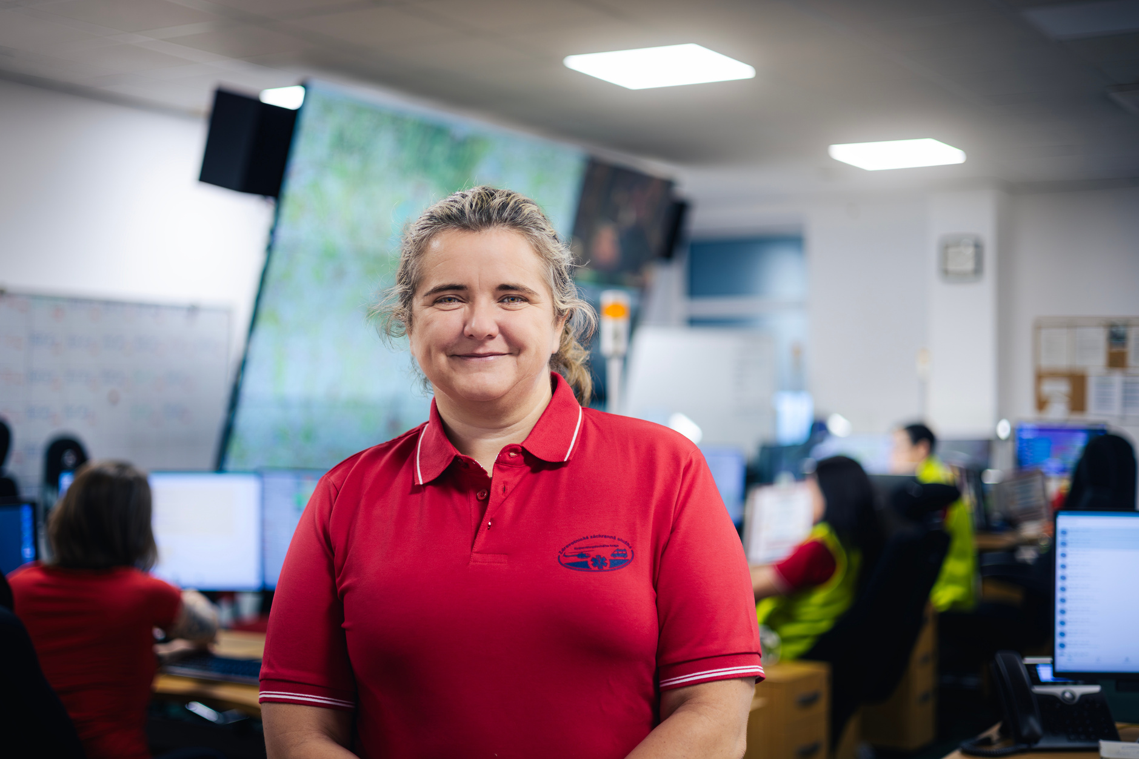
Jaroslavu Krenčíkovou
ZÁSTUPKYNI VEDOUCÍHO OPERÁTORA KZOS
za rozvoj operačního řízení

Slide 35
Paní Jaroslava Krenčíková nastoupila k ZZS KHK ihned po ukončení školy v roce 2009. Záhy se začala specializovat na problematiku zdravotnického operačního střediska a přes pozici operátora KZOS se brzy stává jedním z vedoucích pracovníků KZOS. Trvale se podílí na odborném a technickém rozvoji KZOS v Královéhradeckém kraji. Neustále se věnuje zajištění provozu pracoviště.
Jaroslava Krenčíková má zásadní podíl na skvělých parametrech fungování KZOS v Královéhradeckém kraji. Operačnímu řízení se věnuje i mimo rámec naší organizace. Je členkou výboru Sekce operačního řízení pří Odborné společnosti Urgentní medicíny a medicíny katastrof. Je pravidelnou členkou v porotách při soutěžích operátorů, jako například v soutěži Zlaté sluchátko.
Za její přínos v oblasti operačního řízení ZZS nejen v našem kraji jí patří velký dík.

Slide 36

Zdravotnická záchranná služba Pardubického kraje
nominuje na cenu AZZS ČR
za rok 2026

Slide 37
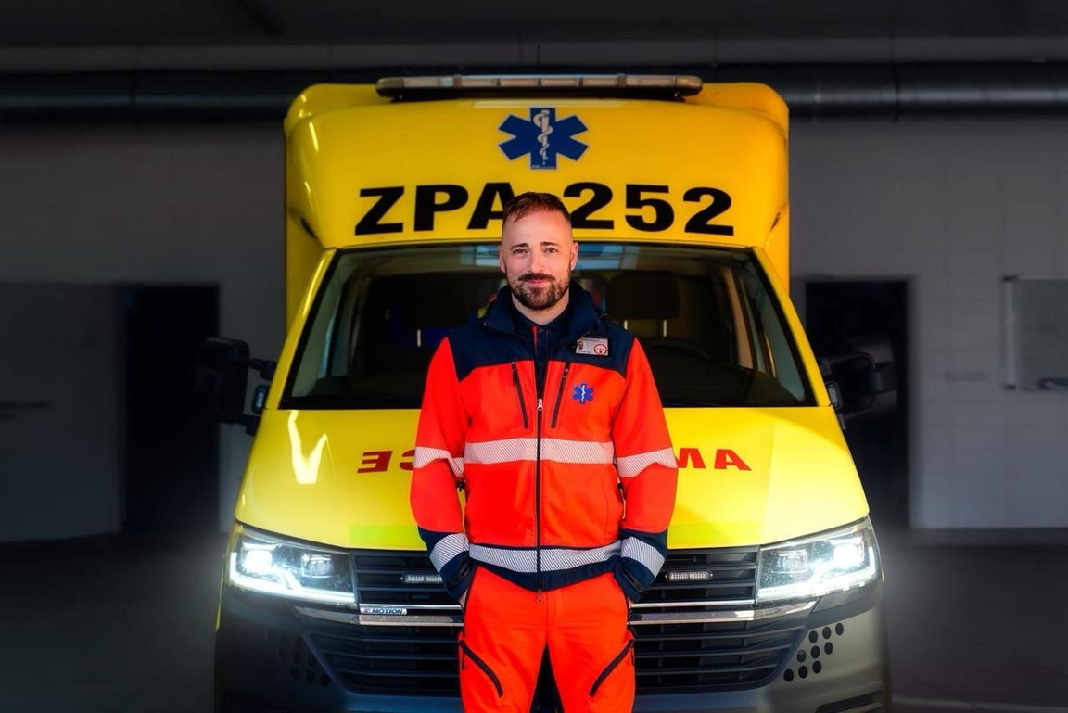
Tomáše Dvořáka
STANIČNÍHO ZÁCHRANÁŘE VZ CHRUDIM A LEKTORA
za vedení výjezdové základny Chrudim

Slide 38
Mgr. Tomáš Dvořák je absolvent SZŠ Šumperk a oboru zdravotnický záchranář na Fakultě zdravotnických studií Univerzity Pardubice, kde později úspěšně dokončil magisterské studium v oboru Organizace a řízení ve zdravotnictví.
V roce 2022 získal specializovanou způsobilost v oboru urgentní medicína – zdravotnický záchranář pro urgentní medicínu.
Působí jako staniční záchranář v Chrudimi a lektor Vzdělávacího a výcvikového střediska Zdravotnické záchranné služby Pardubického kraje.
Dlouhodobě se věnuje vzdělávání studentů zdravotnického záchranářství, provází je odbornými stážemi, podílí se na výuce na Univerzitě Pardubice a je kolegou, na kterého se ostatní mohou vždy obrátit.

Slide 39

Zdravotnická záchranná služba Kraje Vysočina
nominuje na cenu AZZS ČR
za rok 2026

Slide 40
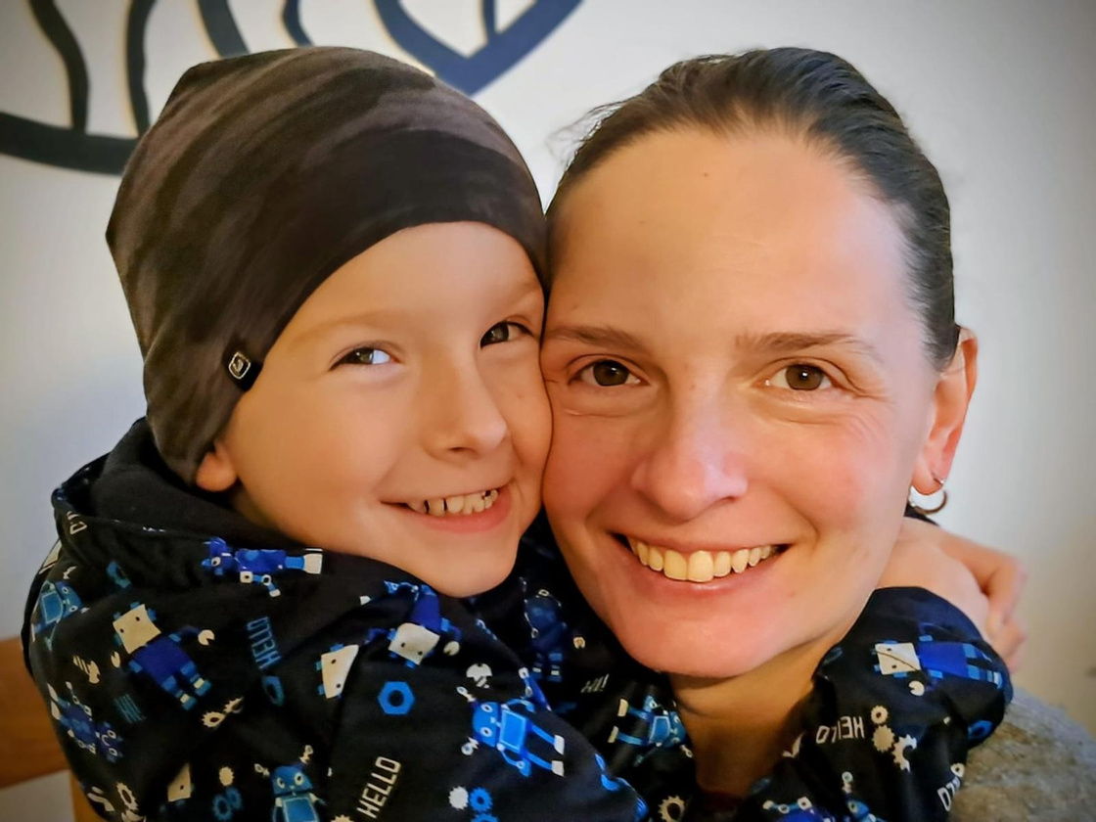
Janu Křížovou
IN MEMORIAM
ZÁCHRANÁŘKU ZDRAVOTNICKÉ ZÁCHRANNÉ SLUŽBY
KRAJE VYSOČINA
za mimořádný přínos a dlouholetou službu
ZZS Kraje Vysočina

Slide 41
Paní Jana Křížová působila jako záchranářka Zdravotnické záchranné služby Kraje Vysočina na oblastním středisku Pelhřimov v letech 2013–2025. Bohužel nás již v mladém věku předčasně opustila. Její odchod byl hlubokou ztrátou nejen pro kolektiv, ale i pro celé zdravotnické prostředí.
Po celou dobu svého působení na záchranné službě byla příkladem profesionality, lidskosti a opravdového vztahu ke své práci. Vynikala svědomitostí, spolehlivostí a pozitivním přístupem, který se odrážel nejen v péči o pacienty, ale i v každodenním jednání s kolegy.
Dokázala vytvářet přátelské a podporující pracovní prostředí a byla přirozenou oporou týmu. Svým kolegům ochotně předávala zkušenosti a pomáhala jim růst jak po odborné, tak po lidské stránce.
Ocenění in memoriam je výrazem hluboké úcty a poděkováním za její práci, která zanechala trvalou stopu v srdcích kolegů i pacientů.

Slide 42

Zdravotnická záchranná služba Karlovarského kraje
nominuje na cenu AZZS ČR
za rok 2026

Slide 43
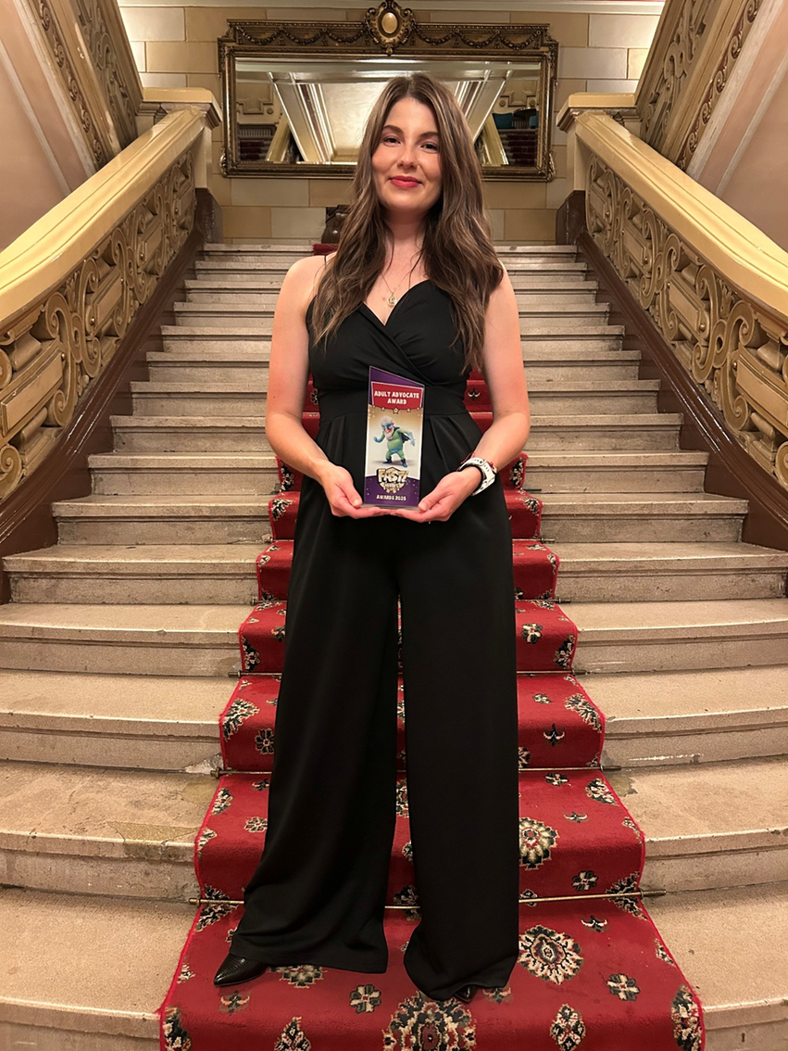
Simonu Kratochvílovou
PR MANAŽERKU
za reprezentaci organizace a činnost ambasadora Fast Heroes

Slide 44
Simona Kratochvílová působí u Zdravotnické záchranné služby Karlovarského kraje od roku 2020. Původně nastoupila jako zdravotnická záchranářka, ale časem se ukázalo, že její zájmy jsou širší a sahají i do oblasti médií. Poprvé se nám v této nové roli představila v rámci interního programu Talent Management, kdy přišla s nápadem vytvořit a publikovat sérii podcastů, ve kterých by představila různé aspekty karlovarské zdravotnické záchranné služby.
Shodou okolností jsme krátce nato hledali nového PR manažera a Simona projevila o tuto pozici zájem. Začátky nebyly úplně snadné, ale velice rychle se ukázalo, že to byla skvělá volba. Simona do této práce vložila své srdce a obrovský entuziasmus a díky systematické správě sociálních sítí se jí podařilo významně posílit veřejný obraz naší zdravotnické záchranné služby.
Nemalou část svých aktivit věnuje osvětě a vzdělávání, zejména dětí ve školách. Aktivně se zapojuje do iniciativy Fast Heroes, v jejímž rámci získala v roce 2025 mezinárodní ocenění ambasadora Fast Heroes, Frank’s Adult Advocate Award, které si převzala v Bukurešti.

Slide 45
Prezident Asociace zdravotnických záchranných služeb České republiky
nominuje na cenu AZZS ČR
za rok 2026

Slide 46
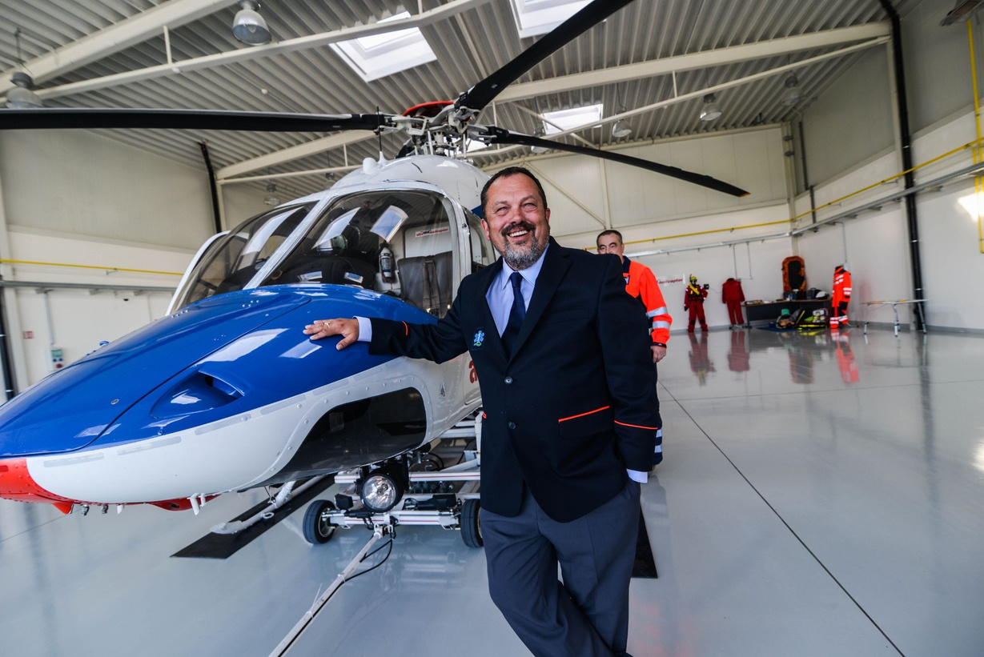
MUDr. Marka Slabého, MBA, LL.M
EMERITNÍHO PREZIDENTA
ASOCIACE ZDRAVOTNICKÝCH ZÁCHRANNÝCH SLUŽEB ČESKÉ REPUBLIKY
za významný celoživotní přínos
pro záchrannou službu a urgentní medicínu
v České republice

Slide 47
MUDr. Marek Slabý, MBA, LL.M., emeritní prezident Asociace zdravotnických záchranných služeb České republiky, senátor Parlamentu České republiky a dlouholetý ředitel Zdravotnické záchranné služby Jihočeského kraje, jehož profesní dráha je více než tři desetiletí pevně spjata se záchrannou službou a urgentní medicínou.
Po absolvování Fakulty dětského lékařství 2. lékařské fakulty Univerzity Karlovy zahájil svou lékařskou kariéru na anesteziologickém oddělení nemocnice Tábor. Od počátku devadesátých let se věnoval také práci u zdravotnické záchranné služby, která se postupně stala jeho hlavním profesním posláním. Od roku 2005 vedl okresní středisko záchranné služby v Táboře a ve stejném roce byl jmenován ředitelem nově vzniklé celokrajské organizace Zdravotnické záchranné služby Jihočeského kraje. Pod jeho vedením se ZZS Jihočeského kraje výrazně rozvinula, prošla modernizací technického vybavení, posílila odbornou úroveň poskytované péče a stala se důležitým partnerem při budování funkčního systému přednemocniční neodkladné péče s návazností na nemocniční péči a spolupráci v rámci integrovaného záchranného systému.
V roce 2009 byl zvolen do čela Asociace zdravotnických záchranných služeb České republiky a jako její prezident významně přispěl k tomu, že se asociace stala respektovaným odborným partnerem pro jednání s vládními institucemi.
Kromě své manažerské a současně i lékařské činnosti se dlouhodobě věnoval také odborné pedagogické i publikační činnosti, léta působil jako soudní znalec v oboru anesteziologie a resuscitace. Přednášel na odborných konferencích, podílel se na řešení zásadních otázek organizace zdravotnické záchranné služby na celostátní úrovni. Jako člen expertního týmu stál u zrodu Zákona o zdravotnické záchranné službě.
Vedle své náročné profese je znám jako milovník veteránů, spanilých motorkářských jízd krajinou Česka a vůbec všeho, co voní benzínem, olejem a poctivou strojní prací.
Rád připomíná, že dnešní moderní záchranná služba stojí na práci generací, které ji budovaly s omezenými prostředky, ale se stejně velkým odhodláním pomáhat lidem jako dnes.
Prezident Asociace zdravotnických záchranných služeb České republiky mu uděluje toto ocenění jako výraz hluboké úcty a poděkování za jeho celoživotní práci pro urgentní medicínu.

Slide 48
Cena Asociace ZZS ČR
2026
25. BRNĚNSKÉ DNY URGENTNÍ MEDICÍNY
16.4.2026
25. Brněnské dny urgentní medicíny

